Slide 1
감기 진료 건수 분석 및 예측
빅데이터 활용을 위한 DB관리 전문가 과정 (C반)
김형순
정승원
황유림

Slide 2
목차
01
데이터
전처리
02
탐색적
자료분석
03
모델링
04
결론
데이터 설명
데이터 병합
결측값 처리
불필요한 정보 제거
데이터 시각화
상관도 분석
Regression (회귀)
Classification (분류)
예측
결론
참고 문헌

Slide 3
데이터 전처리

Slide 4







데이터 설명
target!
감기 진료 건수
출처 : 공공 데이터 포털
생활 인구
출처 : 서울 열린 데이터 광장
기상 관측
출처 : 기상 자료 개방 포털
대기 오염
출처 : 서울 열린 데이터 광장
지하철 승하자 인구
출처 : 서울 열린 데이터 광장
네이버 ‘감기’ 검색량
출처 : 네이버 데이터랩
모기 지수
출처 : 서울 열린 데이터 광장

Slide 5

target!
감기 진료 건수
(날짜, 구 코드)
기상 관측
평균 기온 (°C)
강수량 (mm)
평균 풍속 (m/s)
일교차
체감온도
대기 오염
미세먼지
초미세먼지
생활 인구
내국인 총 생활 인구 수
모기 지수
모기 지수
지하철 승하차 인구
총 승객 수
네이버 ‘감기’ 검색량
검색량
일교차 = 최고 기온 (°C) - 최고 기온 (°C)
체감온도 = 13.12 + 0.6215 * 평균기온(°C)" - 11.37 * 평균 풍속(m/s) + 0.3965 * 평균 풍속(m/s) * 평균기온(°C)
Notes:
Left outer join merge

Slide 6
결측값 처리
결측값 많음
결측값 적음
평균 기온 (°C)
강수량 (mm)
평균 풍속 (m/s)
총 생활 인구 수
모기 지수
같은 날, 서울 전체의
평균 값으로 채움
전날, 해당 구의
값으로 채움

Slide 7
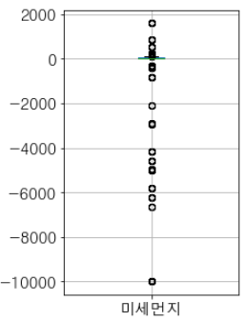
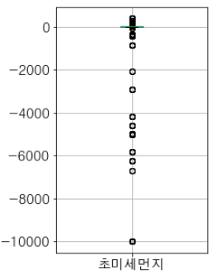
이상치 처리
미세먼지
초미세먼지
측정 가능한 범위인
0 이상 1000 이하의 값 만 추출
측정 가능한 범위인
0 이상 1000 이하의 값 만 추출

Slide 8
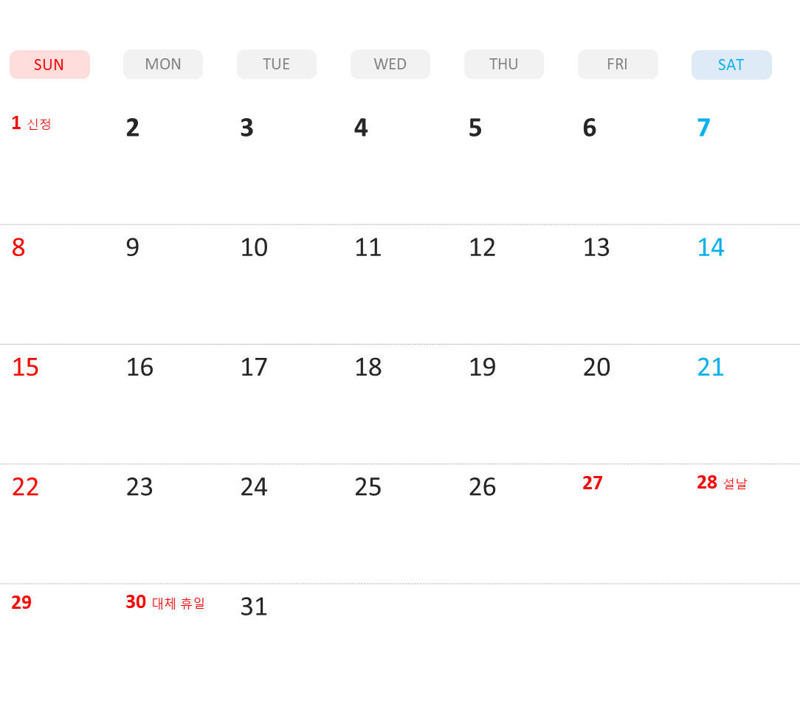
불필요한 정보 제거
일요일
공휴일

Slide 9
탐색적 자료 분석

Slide 10
시각화
강서구 (1위)
중구 (25위)

Slide 11
시각화

Slide 12
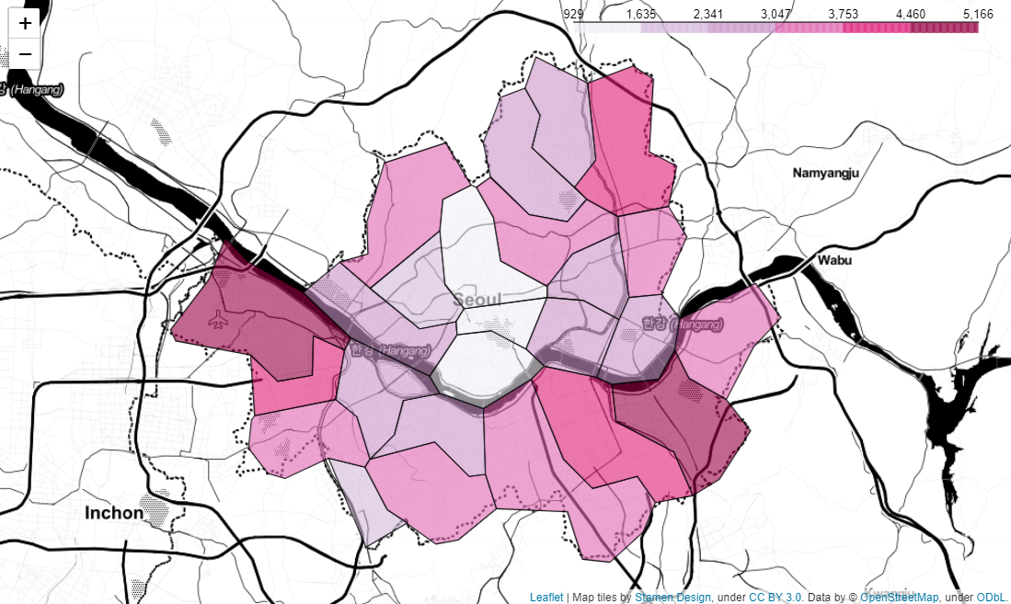
시각화
강서구
중구
구 별 하루 평균 감기 진료 건수

Slide 13
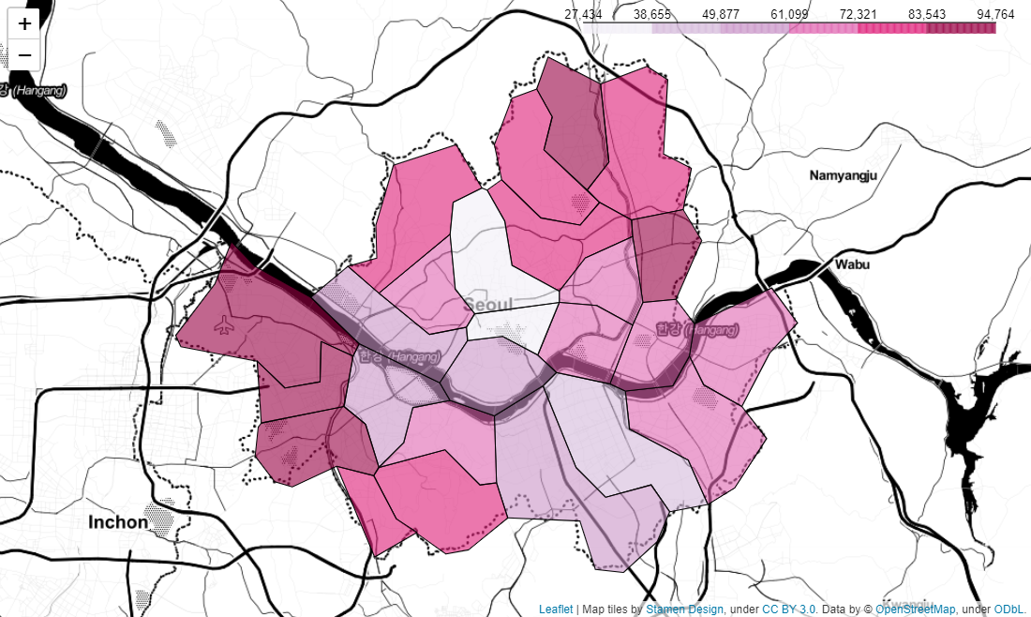
시각화
강서구
중구
구 별 생활 인구 대비 하루 평균 감기 진료 건수

Slide 14
시각화

Slide 15
시각화

Slide 16
시각화

Slide 17
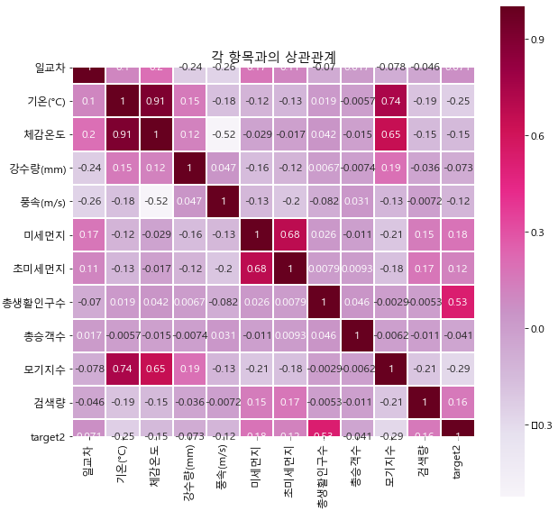
상관관계 시각화

Slide 18
모델링

Slide 19
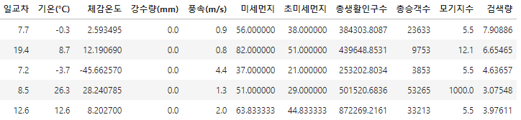

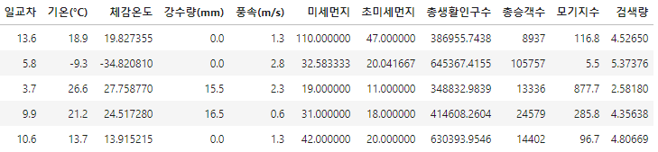

Regression Model
학습 데이터: 101481건
테스트 데이터: 25371건
총 126852건 데이터 중 101481건의 학습 데이터를 이용하여 훈련시켰으며
테스트 데이터 25371건으로 모델의 정확성을 평가하였습니다.
Notes:
총 126852건 데이터 중 101481건의 학습 데이터를 이용하여 훈련시켰으며
테스트 데이터 25371건으로 모델의 정확성을 평가하였습니다.

Slide 20
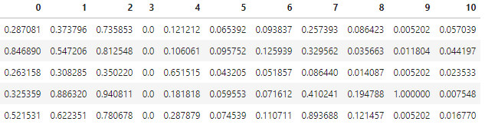
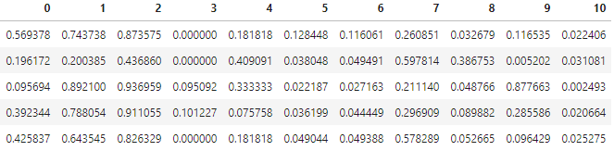
Regression Model
정규화
학습 데이터
test 데이터
Notes:
칼럼 간 값의 차이가 많이 나므로 동일한 정도의 중요도가 반영되도록 정규화를 해주었습니다.

Slide 21
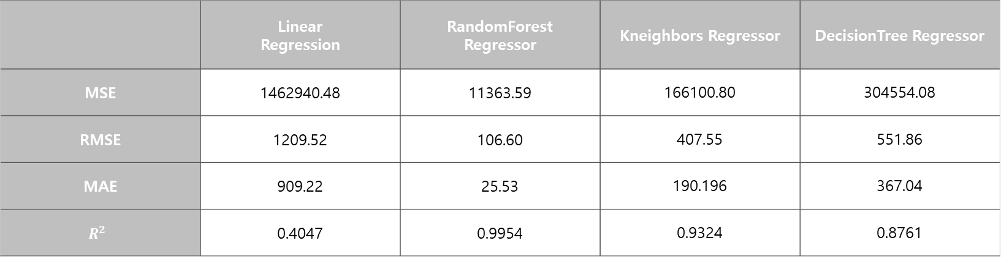

Regression Model
회귀 모델 알고리즘 비교
 | Linear Regression | RandomForest Regressor | Kneighbors Regressor | DecisionTree Regressor
MSE | 1462940.48 | 11363.59 | 166100.80 | 304554.08
RMSE | 1209.52 | 106.60 | 407.55 | 551.86
MAE | 909.22 | 25.53 | 190.196 | 367.04
$$R^{2}$$ | 0.4047 | 0.9954 | 0.9324 | 0.8761
$R^{2}$ 비교
Notes:
RMSE는 모델의 예측값과 실제값의 차이를 나타낸 수치인데 랜덤포레스트에서 가장 작게 나왔음을 확인할 수 있었습니다.
R^2: 결정계수가 1에 가까울수록 믿을만하다고 할 수 있습니다.. Linear Regression을 제외한 알고리즘에서는 설명력이 높게 나왔습니다.

Slide 22
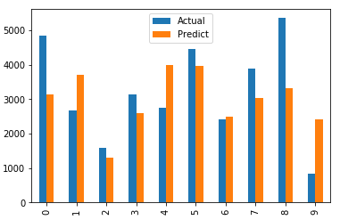
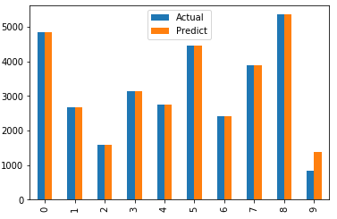
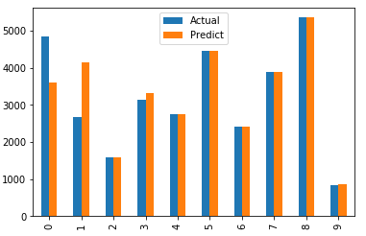
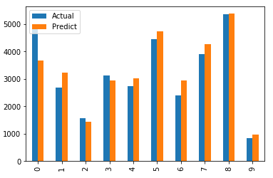
Regression Model
실제값과 예측값의 차이 시각화
Linear Regression
RandomForest Regressor
Kneighbors Regressor
DecisionTree Regressor

Slide 23
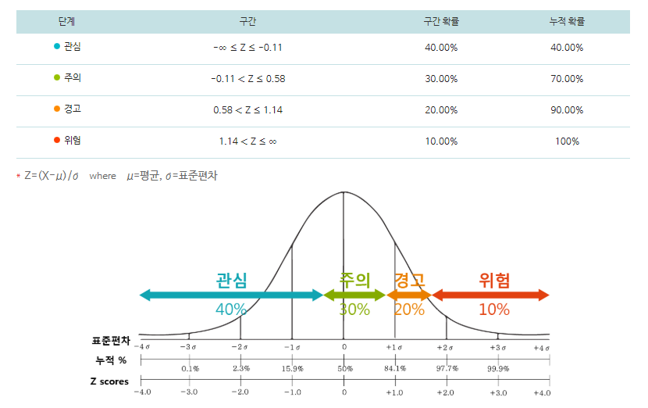
Classification Model
출처 : 국민 건강 보험 공단

Slide 24
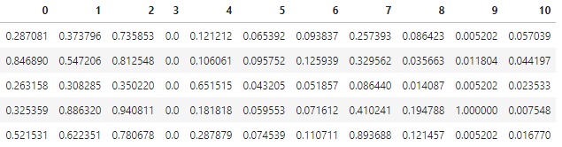
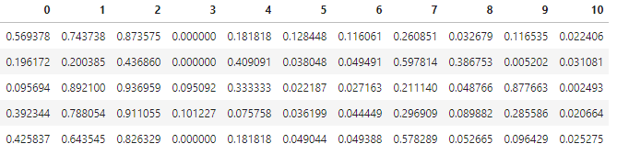
Classification Model
정규화
학습 데이터
test 데이터
Notes:
칼럼 간 값의 차이가 많이 나 동일한 정도의 중요도가 반영되도록 정규화를 해주었습니다.

Slide 25
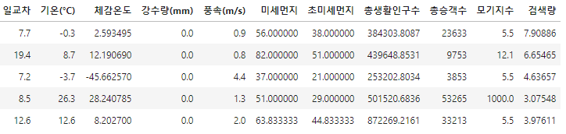

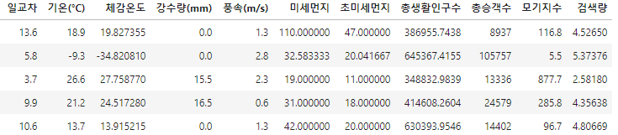

Classification Model
학습 데이터: 101481건
테스트 데이터: 25371건
총 126852건 데이터 중 101481건의 학습 데이터를 이용하여 훈련시켰으며
테스트 데이터 25371건으로 모델의 정확성을 평가하였습니다.
Notes:
총 126852건 데이터 중 101481건의 학습 데이터를 이용하여 훈련시켰으며
테스트 데이터 25371건으로 모델의 정확성을 평가하였습니다.

Slide 26
Classification Model
분류 모델 알고리즘 비교
 | Logistic Regression | RandomForest Classifier | Kneighbors Classifier | DecisionTree Classifier
accuaracy | 0.548 | 0.997 | 0.921 | 0.824
weighted avg precision | 0.67 | 1.00 | 0.92 | 0.83
weighted avg recall | 0.55 | 1.00 | 0.92 | 0.82
정확도 비교
Notes:
svc는 샘플이 많을수록 속도가 느리고 메모리 할당이 크며, 성능이 잘 나오지 않는다.
로지스틱 회귀모형 정확도 정밀도 재현율
랜덤포레스트 분류
Knn
의사결정나무 분류

Slide 27
결론

Slide 28
예측
2월 13일 (회귀)
3122
2월 13일 (분류)
주의

Slide 29

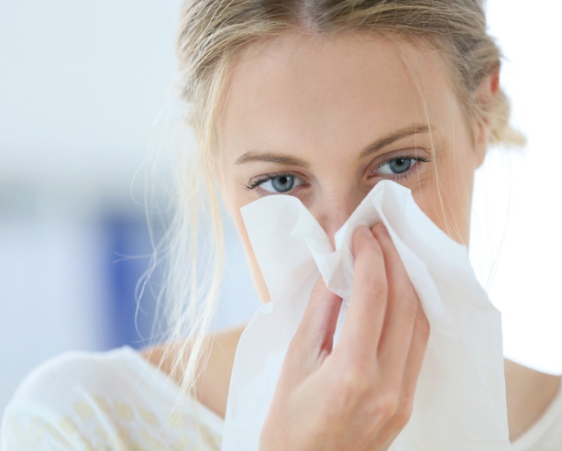


예방 Tip
관심
주의
경고
위험
환기를 자주 시켜 깨끗한
환경을 유지하고 외출 후에는 반드시 손을 씻는 등 평소
손 씻기를 생활화합니다.
기침과 재채기를 할 때에는
반드시 휴지나 손수건으로 가리는 등 기침 에티켓을 지켜주시고
충분한 휴식 및 수분을 섭취합니다.
발열이나 호흡기 증상이 있다면 외출을 삼가되 외출 시에는 마스크를 착용하고 가까운
의료기관에 방문하여 전문의의 진료를 받습니다.
고위험 집단(만성심장폐질환,
천식, 당뇨병 환자, 임산부, 65세 이상 어르신 등)은 중증으로 진행될 수 있으므로 발열, 호흡기 증상이 있으면 인근 의료기관에서 바로 진료를 받으시기 바랍니다.

Slide 30
참고문헌
국민건강보험공단
데이터 사이언스 스쿨
김현준, 정진선, 이관호, 이원찬, 이효철, 테레시아, 이석원. (2017).
기상에 따른 감기위험도 예측 분석. 한국정보과학회 학술발표논문집, (), 1947-1949.

Slide 31
감사합니다

